Slide 1
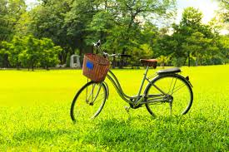
PARK OLSZYNA – PARK KASKADA
Propozycja na przejażdżkę rowerową, na hulajnodze, rolkach czy deskorolce lub przejście spacerem w najbliższej okolicy Szkoły Podstawowej Nr 293

Slide 2
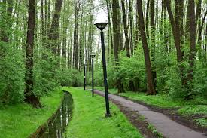
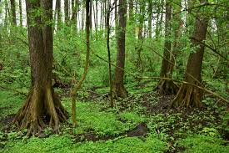
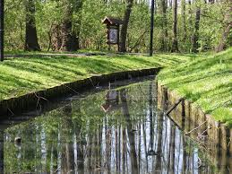
Jednym z warszawskich terenów zielonych jest Park Olszyna znajdujący się w dzielnicy Bielany, pomiędzy ulicami: Gąbińską, Romaszewskiego, Broniewskiego, trasą Armii Krajowej, na skraju osiedla Słodowiec. Zieleniec ten powstał na terenie części doliny rzeki Rudawki w latach 1973-1975. Teren parku został wówczas oczyszczony i zagospodarowany w czynie społecznym przez mieszkańców dzielnicy.

Slide 3
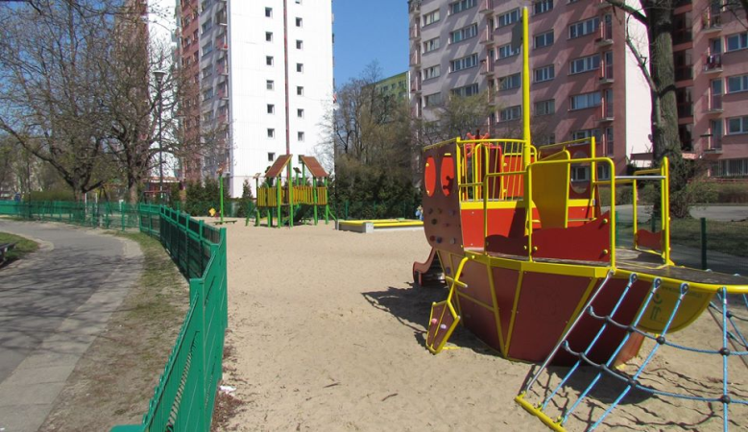
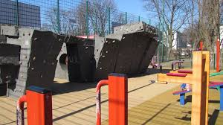
W parku znajduje się plac zabaw
Od 1994 r. obszar parku jest chroniony po decyzji Wojewody Warszawskiego i określony mianem Zespołu Przyrodniczo-Krajobrazowego "Olszyna". Celem tej ochrony było zabezpieczenie fragmentów lasu olchowego porastającego brzegi rzeki wraz z tutejszą roślinnością.
oraz ścianka wspinaczkowa

Slide 4
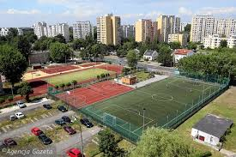
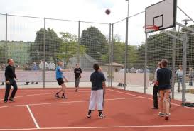
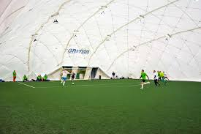
Na terenie parku znajduje się kompleks otwartych boisk, a w sezonie jesienno – zimowym na jednym z nich, rozkładana jest hala pneumatyczna

Slide 5
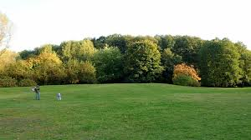
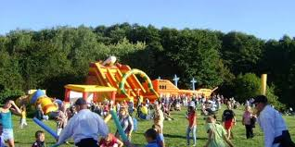
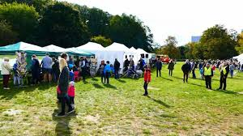
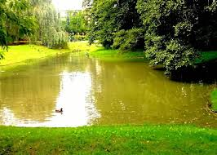
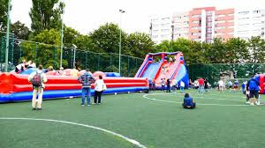
Przez park prowadzi ścieżka rowerowa wzdłuż, zielonego terenu, na którym odbywają się również imprezy plenerowe. Do odwiedzenia tego miejsca zachęca również niewielka rzeczka z jeziorkiem, gdzie można spotkać mnóstwo kaczek i innych ptaków

Slide 6
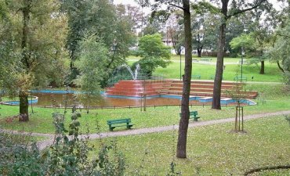
Z Parku Olszyna przenosimy się do Parku Kaskada. Droga do niego prowadzi przez kładkę nad Al. Armii Krajowej
Park Kaskada
- park położony na Marymoncie w dzielnicy Żoliborz, między ul. Słowackiego, al. Armii Krajowej, ul. Kolektorską, ul. Trószyńskiego i ul. Gdańską. W wyniku obecnego podziału administracyjnego park w praktyce nie znajduje się na obszarze Marymont-Kaskada, usytuowanym na Bielanach

Slide 7
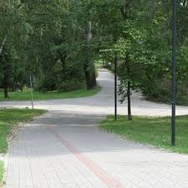
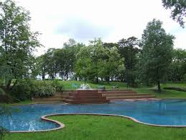
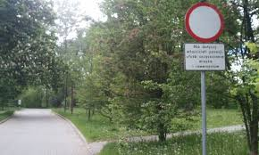
Od XVII w. obecny park stanowił część rezydencji królewskiej na Marymoncie. Z uwagi na duże zróżnicowanie terenu oraz staw i wodną kaskadę zasilaną miejscowymi ciekami stał się popularnym miejscem podmiejskiego odpoczynku. Na początku XIX wieku nowy właściciel, generał Józef Rautenstrauch, wytyczył aleje spacerowe i ścieżki, wprowadził łodzie spacerowe, ustawił takie elementy małej architektury jak ławki czy altanki. W parterowym domku generała urządzono później gospodę. Organizowano tam zabawy, festyny, pokazy pirotechniczne. Miejscem przyciągającym spacerowiczów był naturalny wodospad

Slide 8
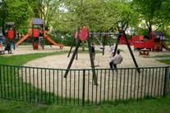
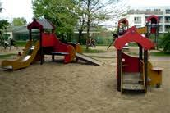
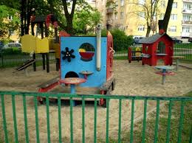
Na terenie Parku Kaskada znajduje się plac zabaw oraz siłownia plenerowa, gdzie można miło spędzić czas w przerwie naszej podróży

Slide 9
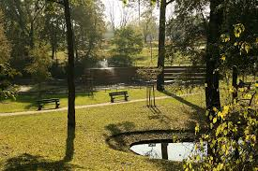
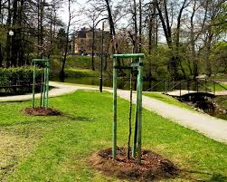
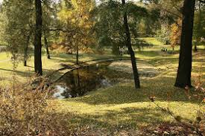
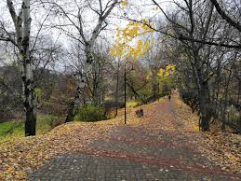
W parku, oprócz jazdy rowerem, możemy podziwiać piękno przyrody, odpocząć na ławce, pospacerować pięknymi alejkami.

Slide 10
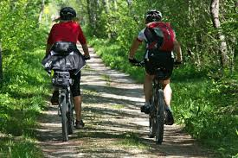
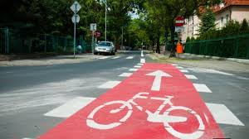
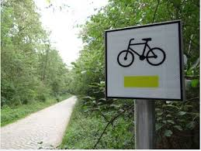
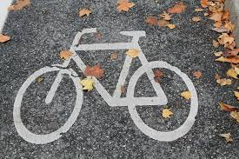
Mam nadzieję, że ta niezbyt długa trasa rowerowo – spacerowa spodoba Wam się i zechcecie dzięki niej poznać bliską okolicę naszej szkoły. Do zobaczenia na trasie
wychowawca świetlicy
Karina Chmielewska

